Slide 1
TICAL 2023
El uso de la IA generativa en la experiencia del usuario en RNP
Francisco Junior - RNP

Slide 2
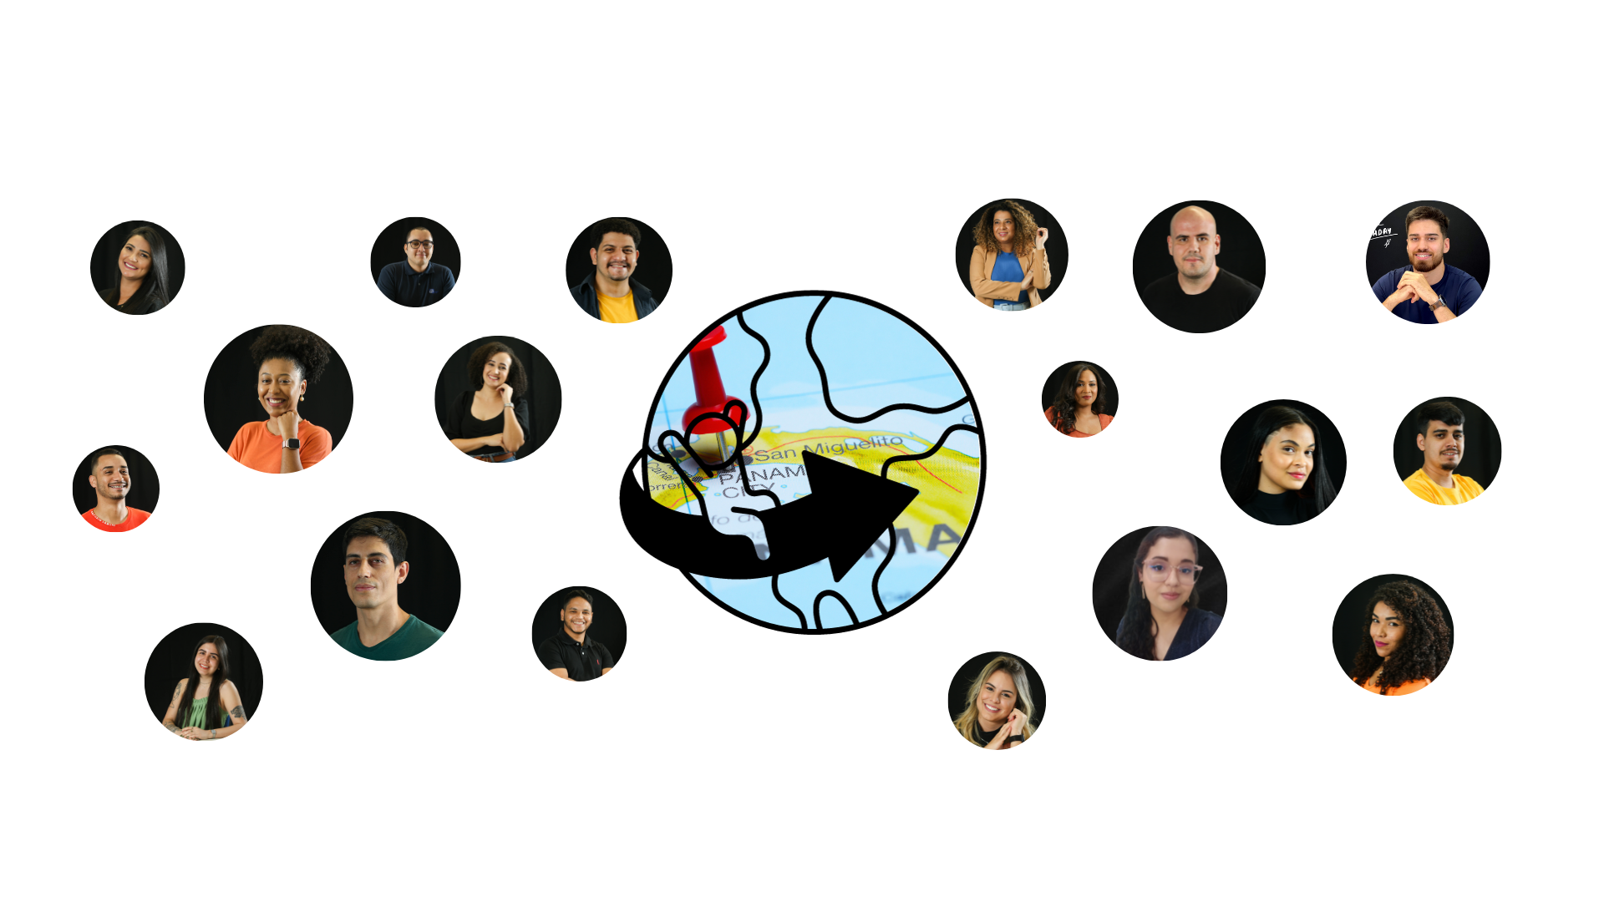
Tendencias tecnológicas y transformación digital

Slide 3
Tendencias tecnológicas y transformación digital

Slide 5
Tendencias tecnológicas y transformación digital
Facilitar la crianza de la jornada del usuario
Reducción de custodia y escalabilidad
Asertividad y calidad en las repostas

Slide 6
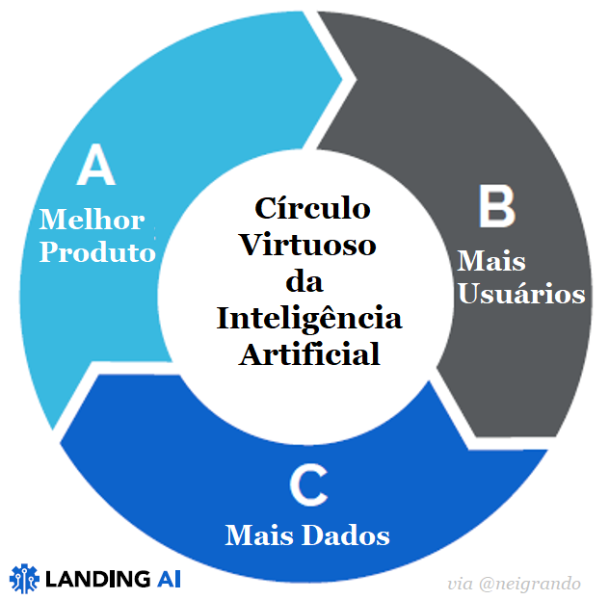

Slide 7
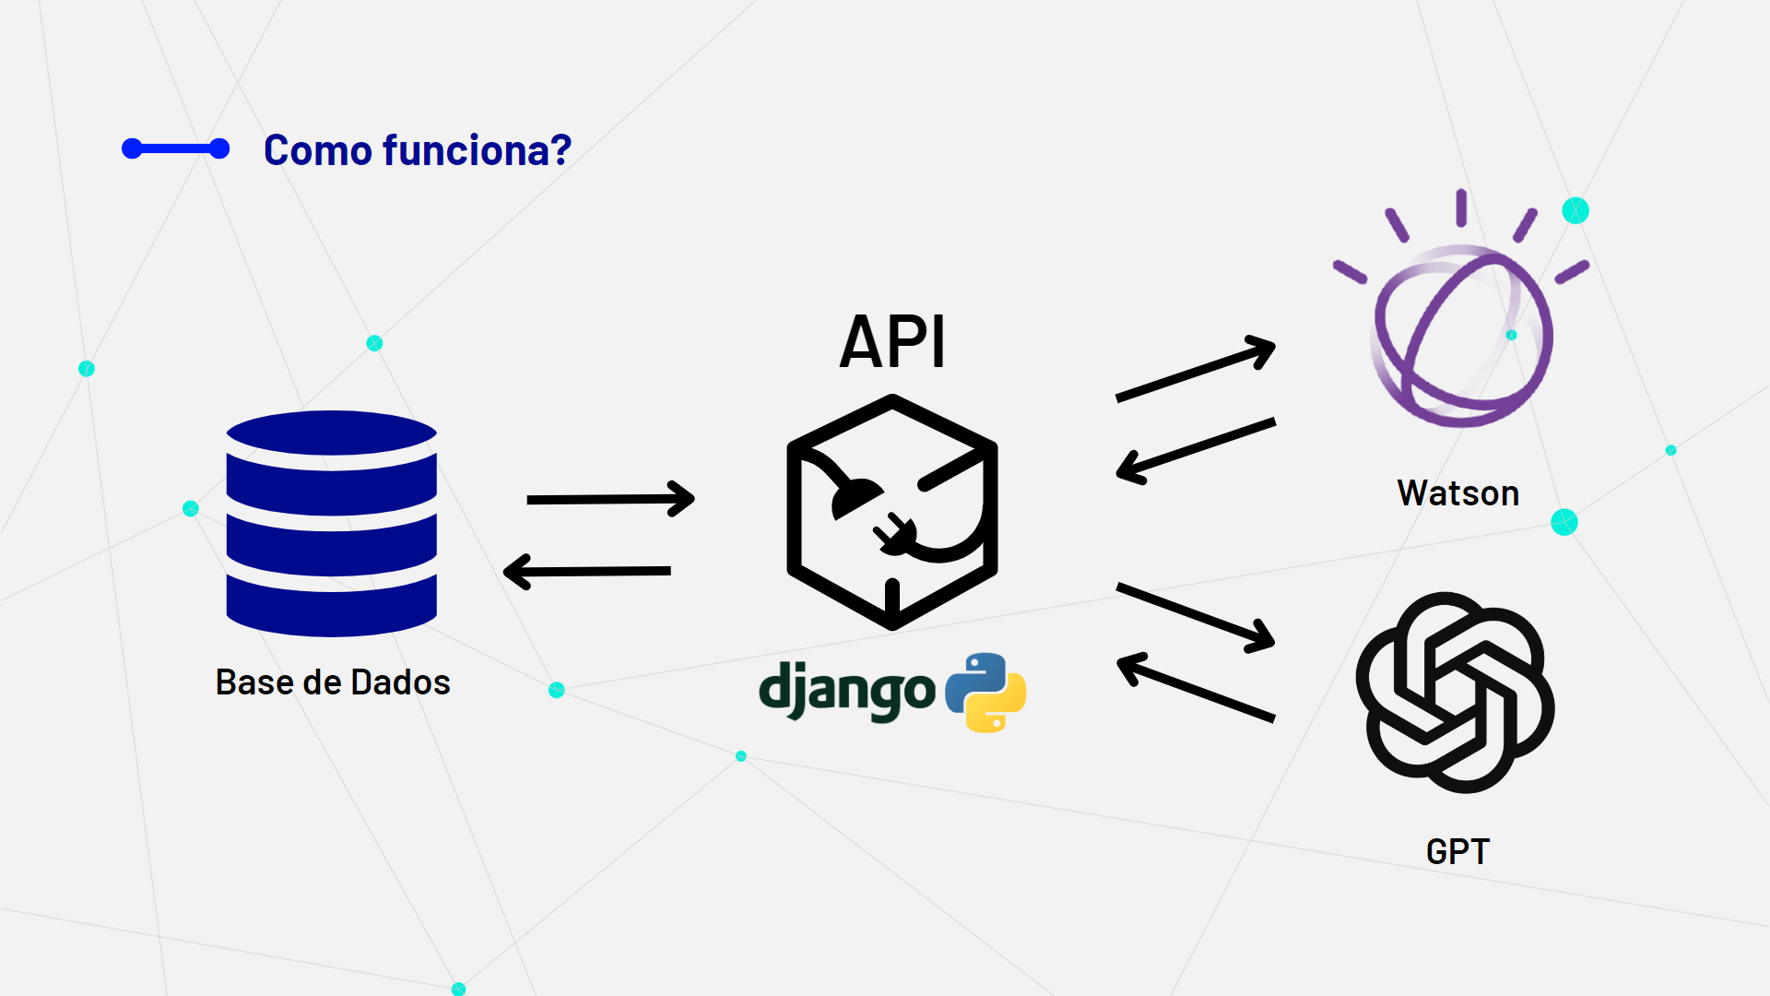

Slide 8
Tendencias tecnológicas y transformación digital
Pregunta: ¿Cuál es el tamaño del paquete de datos?
Antes:
Respuesta: El paquete de datos es de 20 GB, no acumulables y renovables mensualmente.
Ahora:
Contexto: El paquete de datos para el chip del Programa Internet Brasil es de 20 GB, no acumulables y renovables mensualmente.

Slide 9
Tendencias tecnológicas y transformación digital

Slide 10
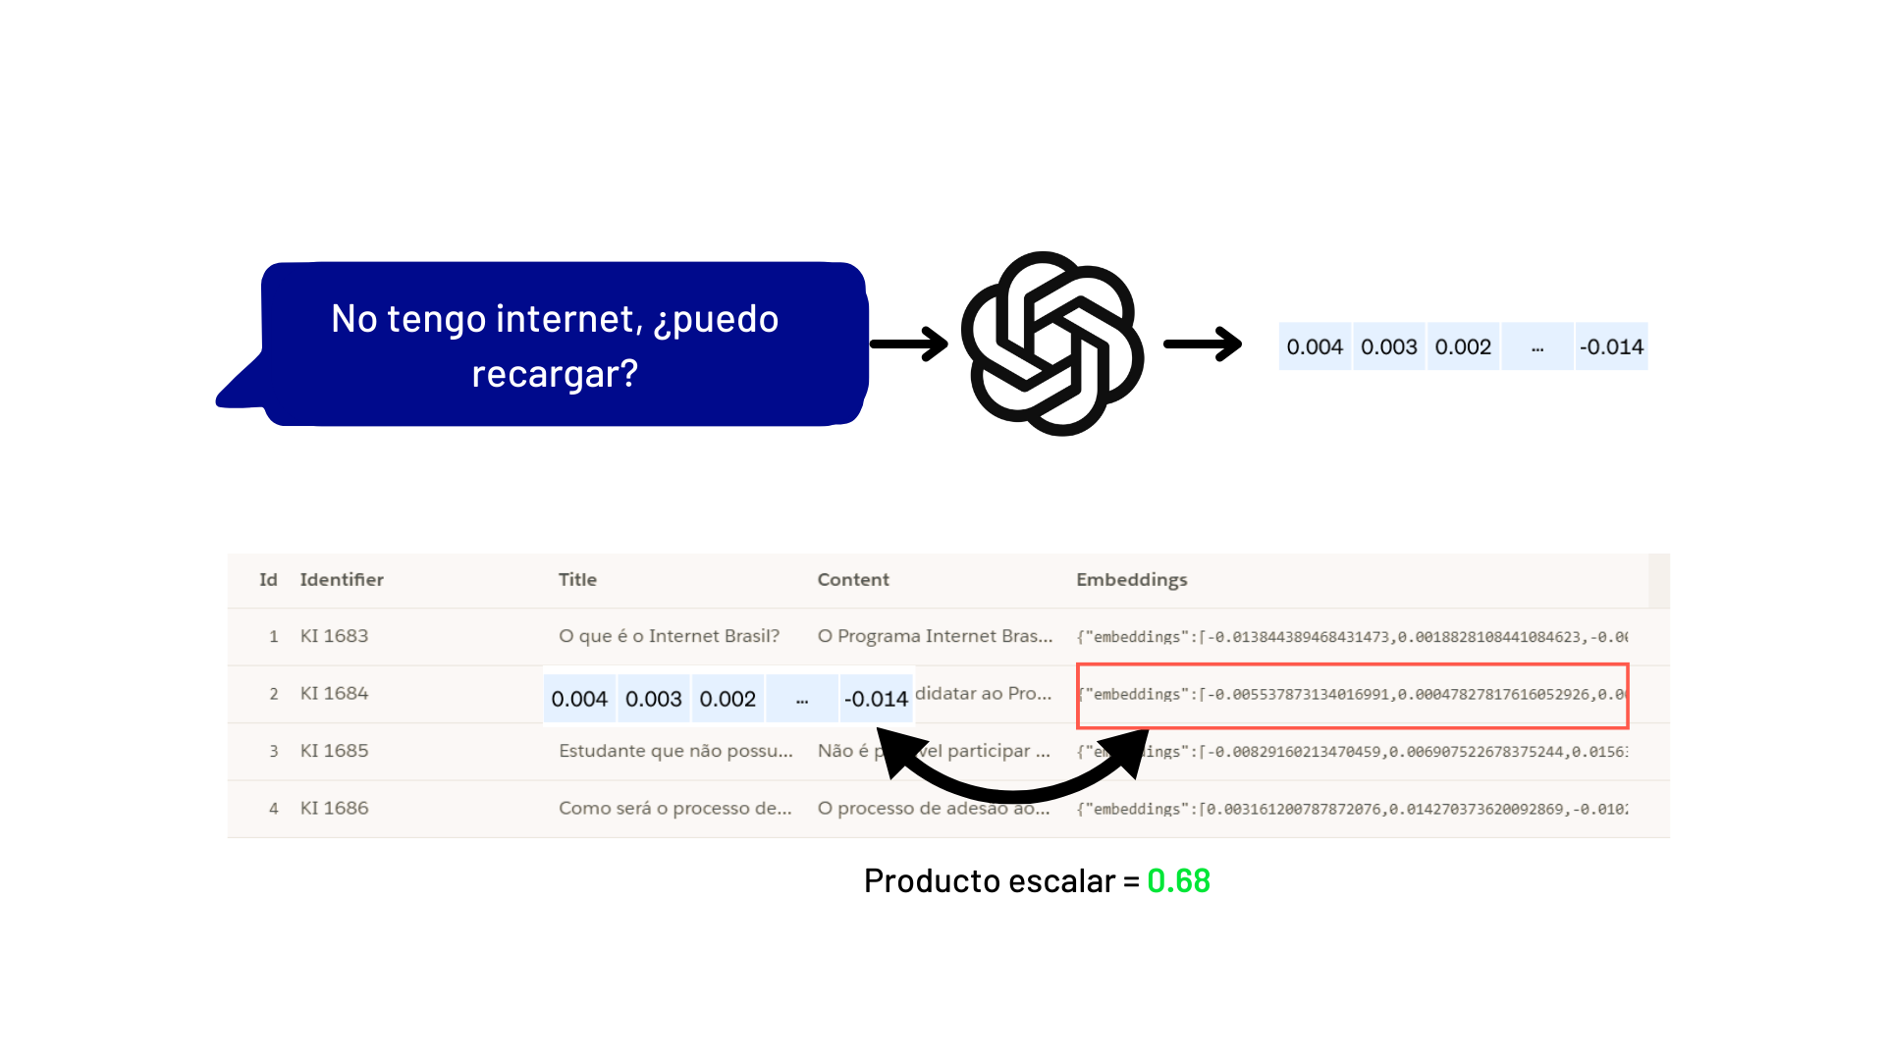
Tendencias tecnológicas y transformación digital

Slide 11
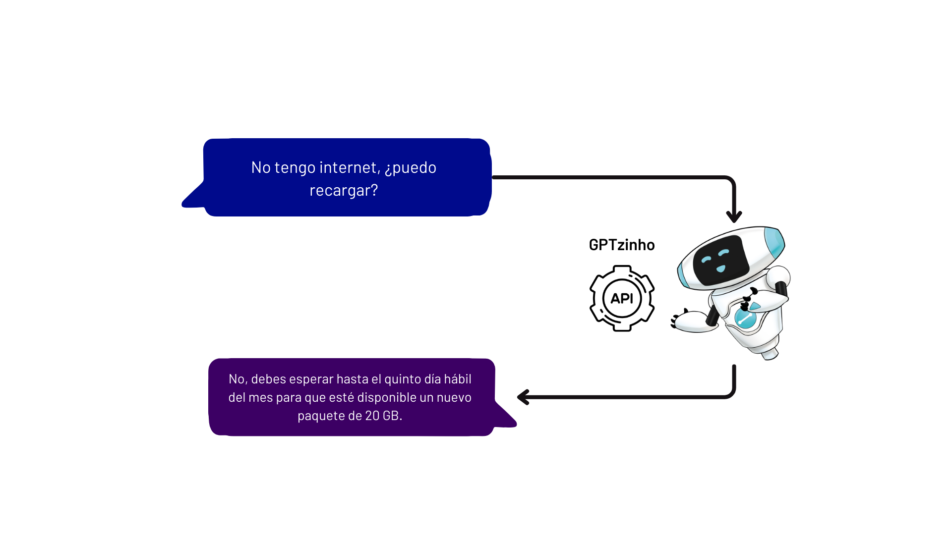
Tendencias tecnológicas y transformación digital

Slide 12
Tendencias tecnológicas y transformación digital
Mantener el historial de conversaciones;
Procesamiento del lenguaje natural y comprensión de contextos complejos;
Soporte multilingüe;
Respuestas personalizadas;
Integraciones vía API;
Moderación de contenido avanzada;

Slide 13
Tendencias tecnológicas y transformación digital
53%
40%
91%
~1590
Servicios Generales
~810
Servicios vía WhatsApp
~750
Servicio de otros canales
Promedio de 3 mil llamadas por mes.

Slide 15
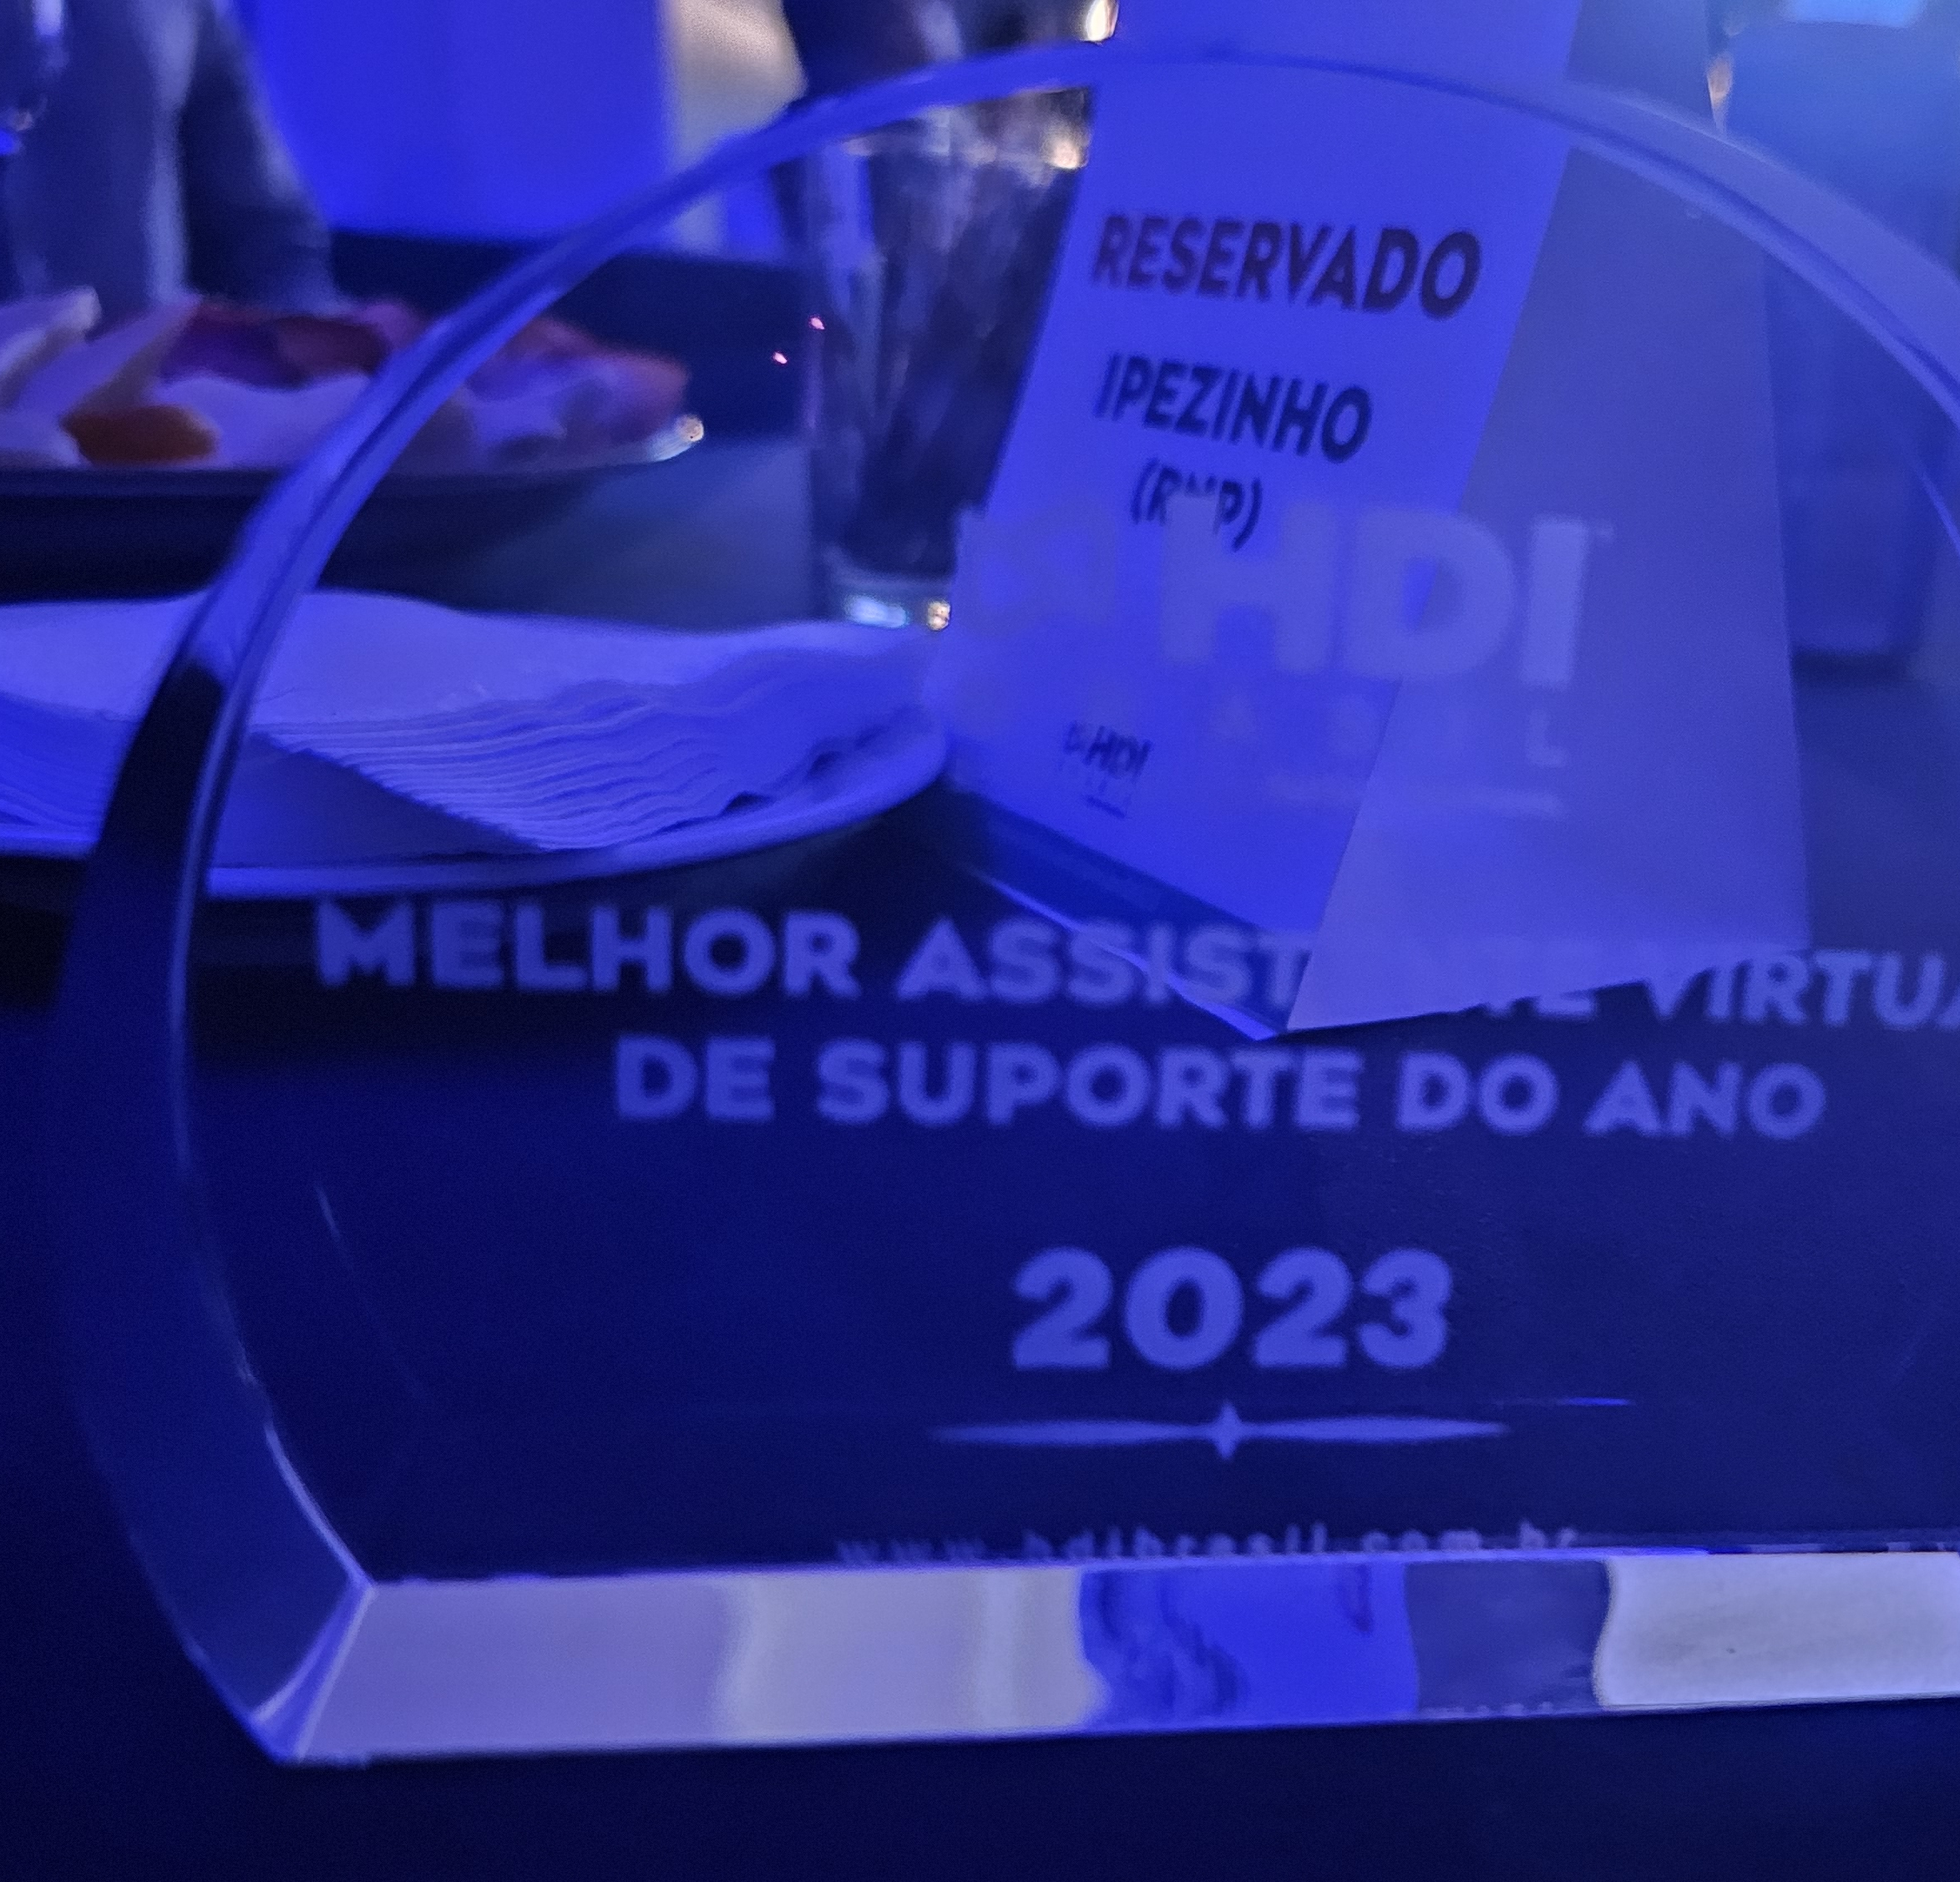

Slide 16
¡GRACIAS!
Francisco Junior
RNP - Gerente de Atencion Integrado
Francisco.junior@rnp.br

